Slide 1
Online prava i odgovornosti

Slide 2
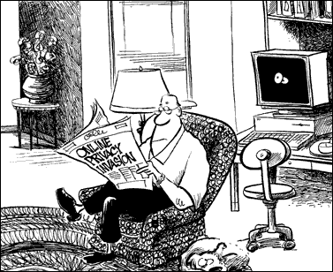
Pravo na privatnost
Objavljivanje osobnih podataka druge osobe koja to nije dopustila je kršenje prava na privatnost.

Slide 3
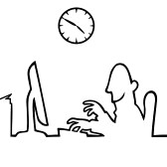
Hakiranje
Provaliti u tuđe računalo ili provaliti u tuđi korisnički račun i izmjenjivati i/ili objavljivati podatke je kršenje prava (hakiranje).

Slide 4
“Budi odgovoran”
“Sigurnost uvijek dolazi prvo”

